Slide 1
PÍSMENKO DZ
HRAAAVO A VESELO

Slide 2
SPRÁVNE PREČÍTAJ SLOVÁ S PÍSMENKOM DZ
MEDZERA
CUDZÍ
RÝDZIK
BRYNDZA
NEVÄDZA
SADZE
VYCHÁDZKA
HRÁDZA

Slide 3


DZINY, DZINY, DZINY...
DZINY, DZINY, DZINY,
MÁM PRASIATKO Z HLINY.
NECHOVÁM HO NA ŠUNKY,
HáDŽEM DOŇHO KORUNKY.

Slide 4
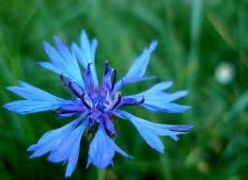
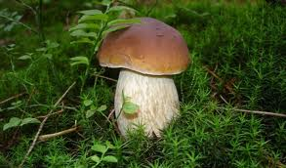
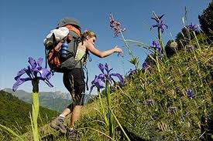
ČÍTAME S POROZUMENÍM
Často chodíme s rodičmi na vychádzky. Nemáme núdzu o príhody.
Zbierame huby – rýdziky. Moja sestrička rada chodí po úzkych
medziach na poli.
Niekedy sa stratí medzi modrými nevädzami, ktoré rastú v obilí.
V sobotu sme sa bicyklovali pri hrádzi. Pridal sa k nám cudzí psík.
Sprevádzal nás až domov. Bol smutný a hladný. Pozeral, ako
večeriam bryndzové halušky.
Rozdelil som sa s ním. Neviem, komu patrí. Nemá obojok.
Čo by ste urobili vy?

Slide 5
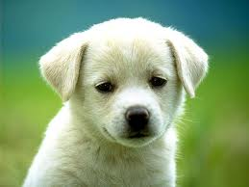
ODPOVEDAJ NA OTÁZKY
Kde často chodíme?
Čo zbierame na vychádzkach?
Aké huby zbierame?
Kto rád chodí po úzkych medziach na poli?
Medzi čím sa zvykne mamička stratiť?
Kde sme sa bicyklovali v sobotu?
Kto sa k nám pri bicyklovaní pri hrádzi pridal?
Aký bol psík, ktorý ich sprevádzal až domov?
Čo som večeral?
Čo nemal cudzí psík?

Slide 6
MALÁ ODMENA NA ZÁVER
http://www.youtube.com/watch?feature=player_detailpage&v=LIIPIjZAolY#t=102s

